Slide 1

TRƯỜNG ĐẠI HỌC CÔNG NGHỆ THÔNG TIN VÀ TRUYỀN THÔNG
KHOA CÔNG NGHỆ THÔNG TIN
BÀI KIỂM TRA SỐ 2
Triển khai hệ thống quầy thanh toán tự động
(YOLO26n) lên Streamlit Community Cloud
Nhóm 14: Hoàng Trọng Khôi · Phạm Công Phúc · Nông Hồng Thiện
Giảng viên hướng dẫn: TS. Ngô Hữu Huy

Slide 2
Nội dung trình bày
1
Bài toán và phạm vi
2
Đầu vào, đầu ra
3
Dịch vụ cloud được chọn
4
Các bước triển khai lên cloud
5
Giao diện và tính năng sau triển khai
6
Kết luận và hướng phát triển
Nhóm 14 – Học máy – Quầy thanh toán tự động YOLO26n
2

Slide 3
1. Bài toán
• Quầy tự thanh toán bằng mã vạch phải quét từng món, tốn thời gian
• Giải pháp: chụp 1 ảnh khay hàng, hệ thống tự nhận diện nhiều sản phẩm cùng lúc
• Phát hiện đối tượng (object detection) với 12 sản phẩm siêu thị
• Mô hình YOLO26n: mAP@0.5 = 0,922 trên tập Test
• Ứng dụng Streamlit: giỏ hàng, tính tiền, hóa đơn PDF, QR
Dữ liệu của nhóm
984
ảnh tự chụp
4.102
khung bao
12
lớp sản phẩm
70/15/15
Train / Val / Test
Nhóm 14 – Học máy – Quầy thanh toán tự động YOLO26n
3

Slide 4
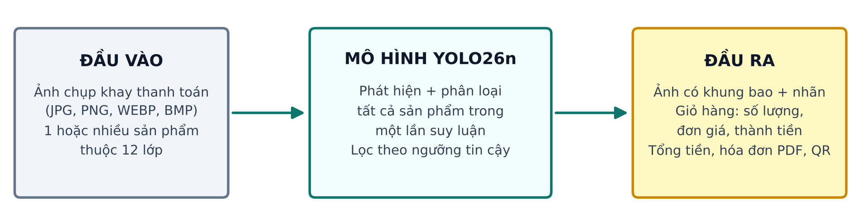
2. Đầu vào – Đầu ra
• Vào: ảnh JPG/PNG/WEBP/BMP, 1 hoặc nhiều sản phẩm
• Tham số: ngưỡng tin cậy, bảng giá 12 sản phẩm
• Ra: ảnh có khung bao, giỏ hàng, tổng tiền
• Hóa đơn PDF, mã QR mô phỏng, lịch sử và thống kê
Nhóm 14 – Học máy – Quầy thanh toán tự động YOLO26n
4

Slide 5
3. Dịch vụ: Streamlit Community Cloud
Miễn phí
Đúng công nghệ
Nền tảng PaaS của Streamlit, đăng nhập bằng GitHub
Giao diện đã viết bằng Streamlit, không phải viết lại
Gắn với GitHub
Đủ tài nguyên
Push lên main là ứng dụng tự cập nhật
RAM tối đa ~2,7 GB; YOLO26n nano (5 MB) chạy được trên CPU
Hạn chế chấp nhận được với bản demo: ổ đĩa không lưu lâu dài, ngủ sau 12 giờ không truy cập, chạy CPU nên chậm hơn máy cá nhân.
Nhóm 14 – Học máy – Quầy thanh toán tự động YOLO26n
5

Slide 6
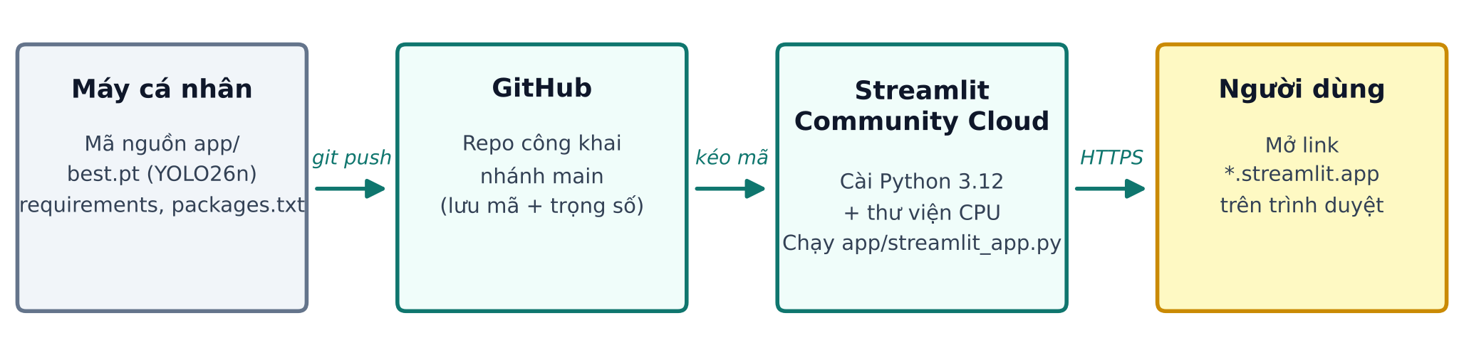
4. Các bước triển khai
1
Chuẩn bị mã: requirements (PyTorch CPU), packages.txt, best.pt
2
Đẩy lên GitHub (nhánh main)
3
Đăng nhập share.streamlit.io bằng GitHub
4
Create app: repo, nhánh main, app/streamlit_app.py
5
Python 3.12 → Deploy, theo dõi log (5–10 phút)
Nhóm 14 – Học máy – Quầy thanh toán tự động YOLO26n
6

Slide 7
Bước 1–2: Chuẩn bị mã nguồn và đẩy GitHub
app/requirements.txt
--extra-index-url https://download.pytorch.org/whl/cpu
torch
torchvision
ultralytics>=8.4
streamlit>=1.40
…
packages.txt
libgl1
libglib2.0-0
• PyTorch bản CPU: gói cài nhẹ, không vượt giới hạn
• libgl1, libglib2.0-0: OpenCV cần trên Linux
• best.pt (5 MB) phải có trong repo
git add -f models/yolo26n/weights/best.pt → git commit → git push origin main
Nhóm 14 – Học máy – Quầy thanh toán tự động YOLO26n
7

Slide 8
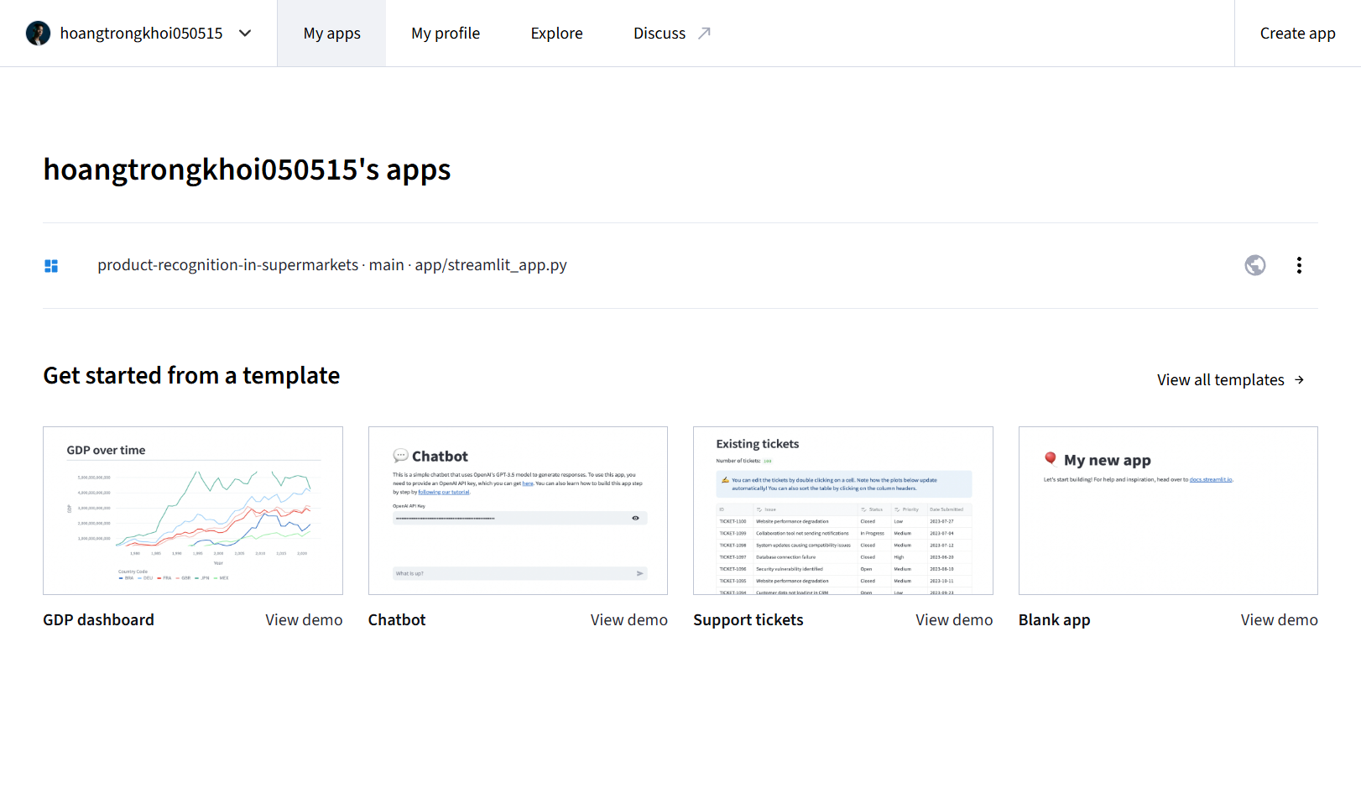
Bước 3–4: Đăng nhập và tạo ứng dụng
• Đăng nhập share.streamlit.io bằng GitHub
• Create app → Deploy a public app from GitHub
• Repository: hoangtrongkhoi050515/ Product-recognition-in-supermarkets
• Branch: main
• Main file: app/streamlit_app.py
Nhóm 14 – Học máy – Quầy thanh toán tự động YOLO26n
8

Slide 9
Bước 5–6: Python 3.12, Deploy, theo dõi log
[CHÈN ẢNH CHỤP MÀN HÌNH]
[CHÈN ẢNH CHỤP MÀN HÌNH]
Ảnh form khai báo (Repository, Branch, Main file, App URL) và Advanced settings chọn Python 3.12
Ảnh khung log đang cài thư viện (torch, ultralytics) lúc deploy
Nhóm 14 – Học máy – Quầy thanh toán tự động YOLO26n
9

Slide 10
Kết quả: ứng dụng chạy trên cloud
Link ứng dụng:
https://appuct-recognition-in-supermarkets-mixtfyqkfwktwey7snlphy.streamlit.app
• Mở bằng trình duyệt, không cần cài Python hay tải mô hình
• Hai trang: Quầy thanh toán (khách) và Quản trị (có mã PIN)
• Push lên GitHub là ứng dụng tự cập nhật
Nhóm 14 – Học máy – Quầy thanh toán tự động YOLO26n
10

Slide 11
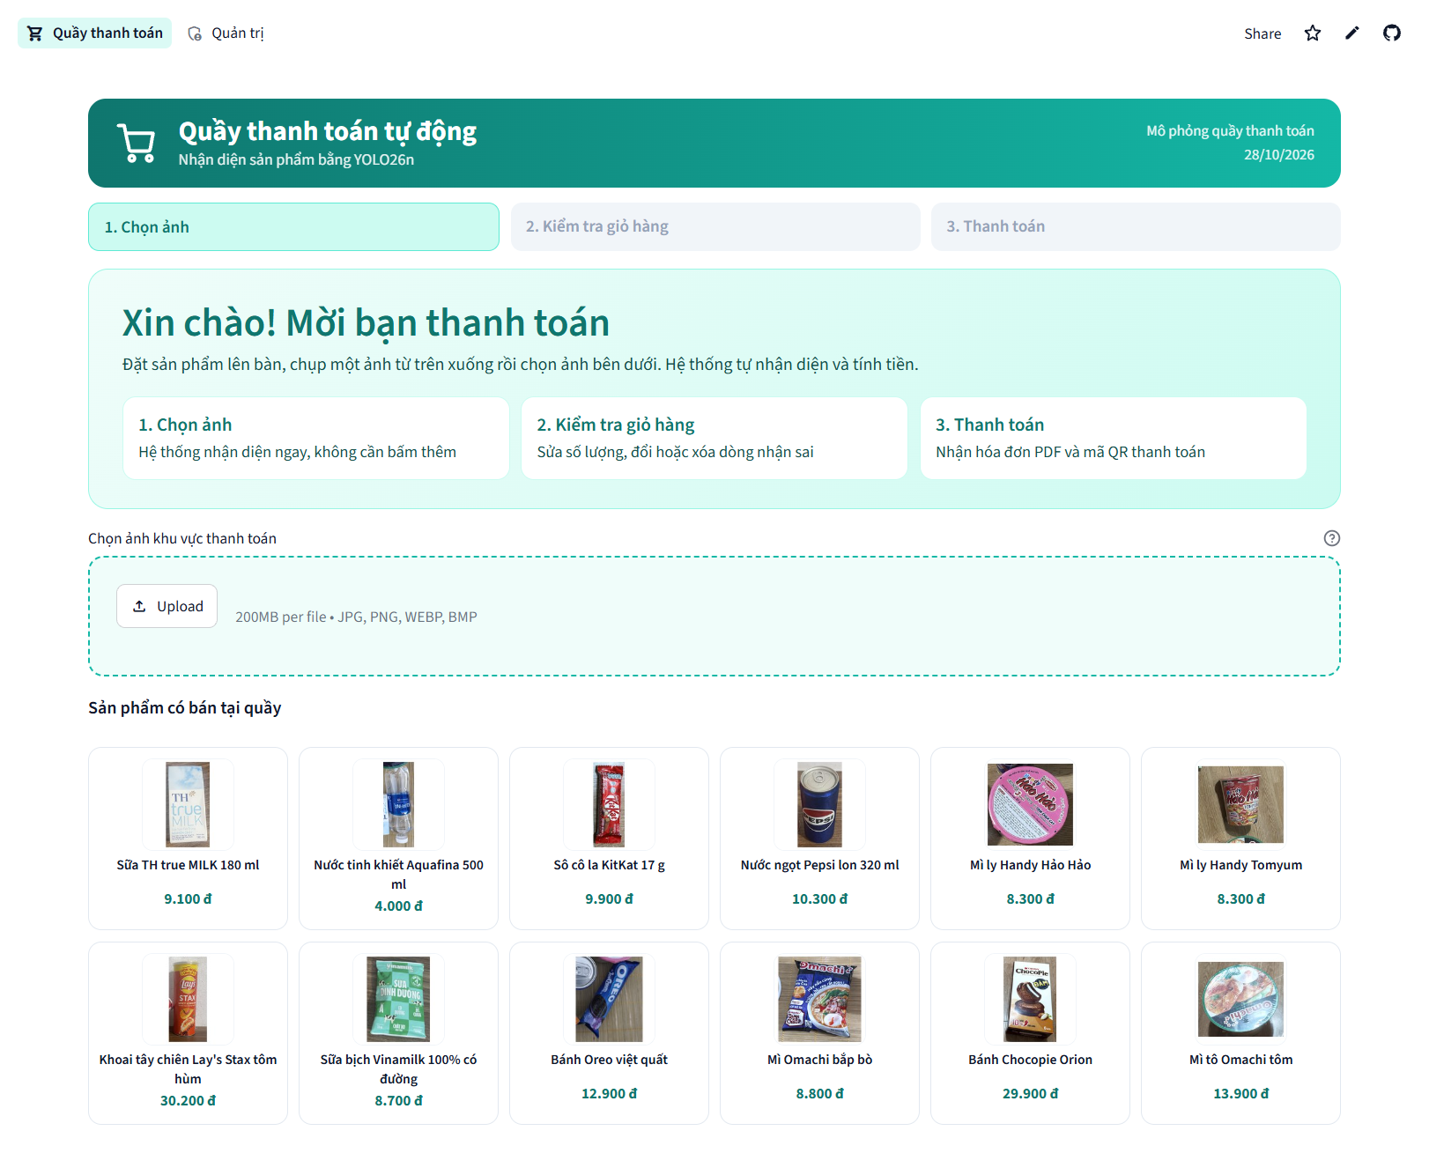
Giao diện: trang Quầy thanh toán
• Ba bước: Chọn ảnh → Kiểm tra giỏ hàng → Thanh toán
• Tải ảnh lên, hệ thống nhận diện ngay
• Sửa số lượng, đổi hoặc xóa dòng nhận nhầm, thêm sản phẩm sót
• Hóa đơn PDF và mã QR (mô phỏng)
Nhóm 14 – Học máy – Quầy thanh toán tự động YOLO26n
11

Slide 12
Giao diện: giỏ hàng và thanh toán
[CHÈN ẢNH CHỤP MÀN HÌNH]
[CHÈN ẢNH CHỤP MÀN HÌNH]
[CHÈN ẢNH CHỤP MÀN HÌNH]
Ảnh màn hình Kiểm tra giỏ hàng sau khi tải ảnh trên cloud
Ảnh màn hình Thanh toán (mã QR)
Ảnh hóa đơn PDF tải về
Nhóm 14 – Học máy – Quầy thanh toán tự động YOLO26n
12

Slide 13
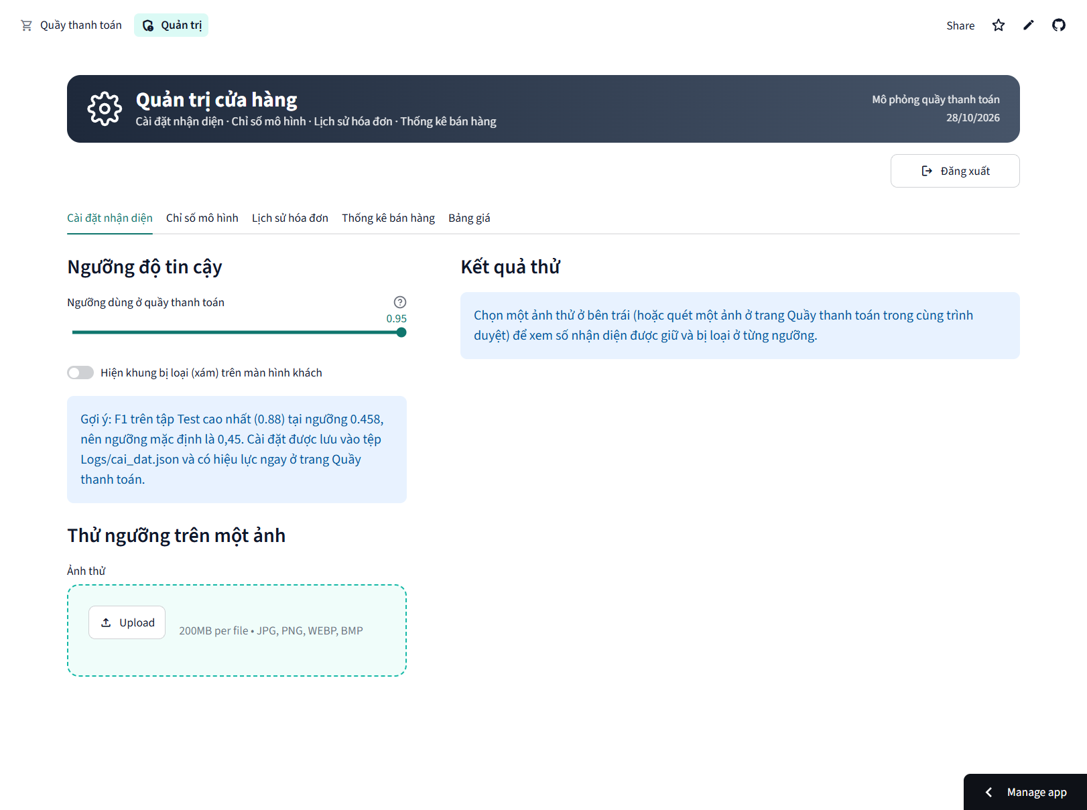
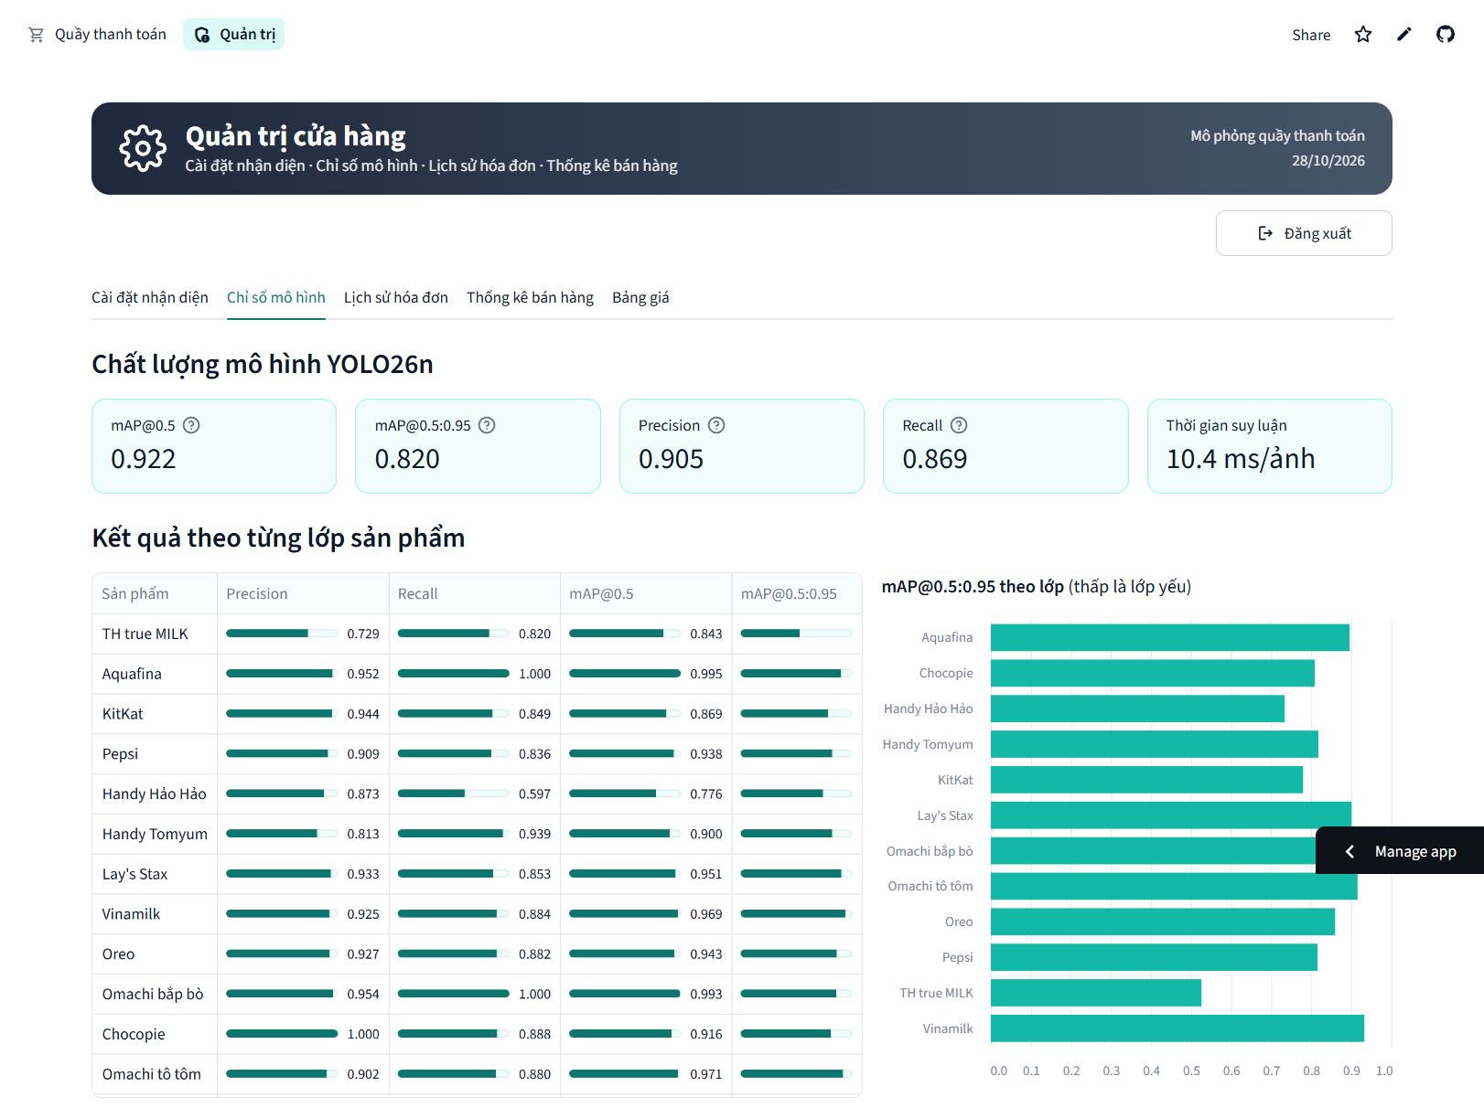
Giao diện: trang Quản trị
Cài đặt nhận diện: ngưỡng tin cậy, thử trên một ảnh
Chỉ số mô hình YOLO26n trên tập Test
Còn các thẻ: Lịch sử hóa đơn · Thống kê bán hàng · Bảng giá
Nhóm 14 – Học máy – Quầy thanh toán tự động YOLO26n
13

Slide 14
Kết luận
• Xây dựng bộ dữ liệu 984 ảnh, huấn luyện YOLO26n: mAP@0.5 = 0,922 (Test), 10,4 ms/ảnh
• Ứng dụng quầy thanh toán đầy đủ: nhận diện, giỏ hàng, tính tiền, hóa đơn, quản trị
• Triển khai thành công lên Streamlit Community Cloud, có link công khai, tự cập nhật từ GitHub
• Hạn chế: ổ đĩa cloud không lưu lâu dài, CPU chậm hơn, chưa thử ở siêu thị thật, chỉ nhận ảnh tĩnh
Nhóm 14 – Học máy – Quầy thanh toán tự động YOLO26n
14

Slide 15
Hướng phát triển
• Lưu hóa đơn và cài đặt vào cơ sở dữ liệu ngoài để không mất khi khởi động lại
• Chuyển mã PIN sang Secrets của Streamlit Cloud
• Xuất mô hình ONNX/OpenVINO để tăng tốc trên CPU; dịch vụ có GPU cho video thời gian thực
• Mở rộng dữ liệu và danh mục sản phẩm, kết nối cổng thanh toán thật
Xin cảm ơn thầy và các bạn đã lắng nghe!
Nhóm 14 – Học máy – Quầy thanh toán tự động YOLO26n
15

